Slide 1
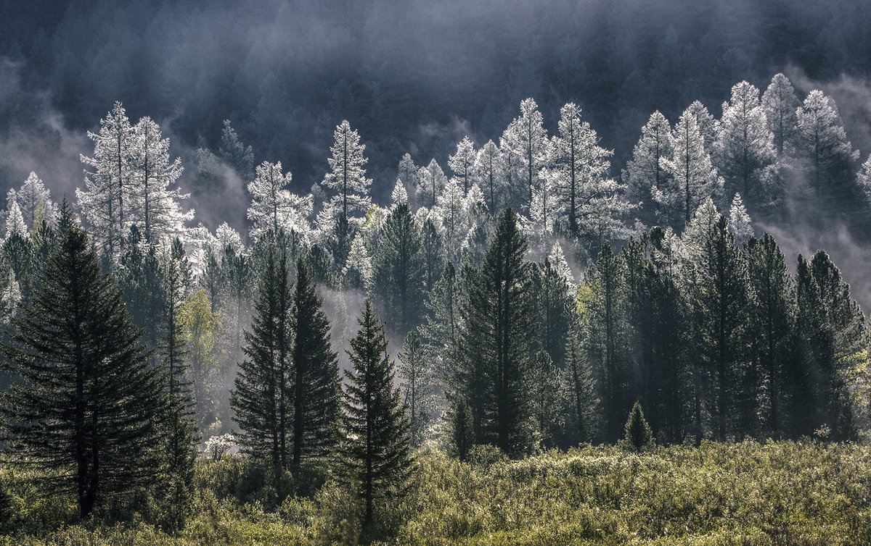
Мастер-класс «Ознакомление дошкольников с природными зонами в соответствии с ФОП ДО: Тайга»
АМУРСКИЙ ТИГР
СПб ГБПОУ «Академия ледовых видов спорта «Динамо Санкт-Петербург»
Трошкова Анастасия Петровна, воспитатель

Slide 2
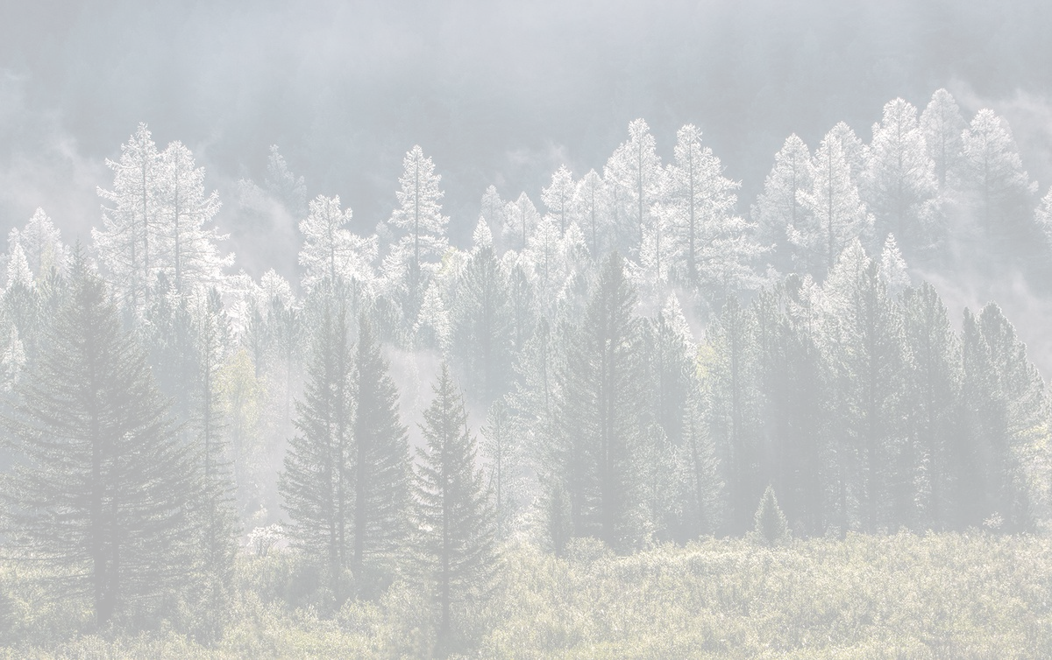
Цель
Знакомство дошкольников с понятием природная зона: что это такое, сколько их, какие есть в нашей стране, чем отличаются.
Подробное знакомство с природной зоной тайга; расширение знаний о многообразии флоры и фауны тайги.
Расширение знаний об УССУРИЙСКОМ ТИГРЕ, как о животном, занесенном в Красную книгу.
Развитие любознательности.
Патриотическое воспитание.

Slide 3
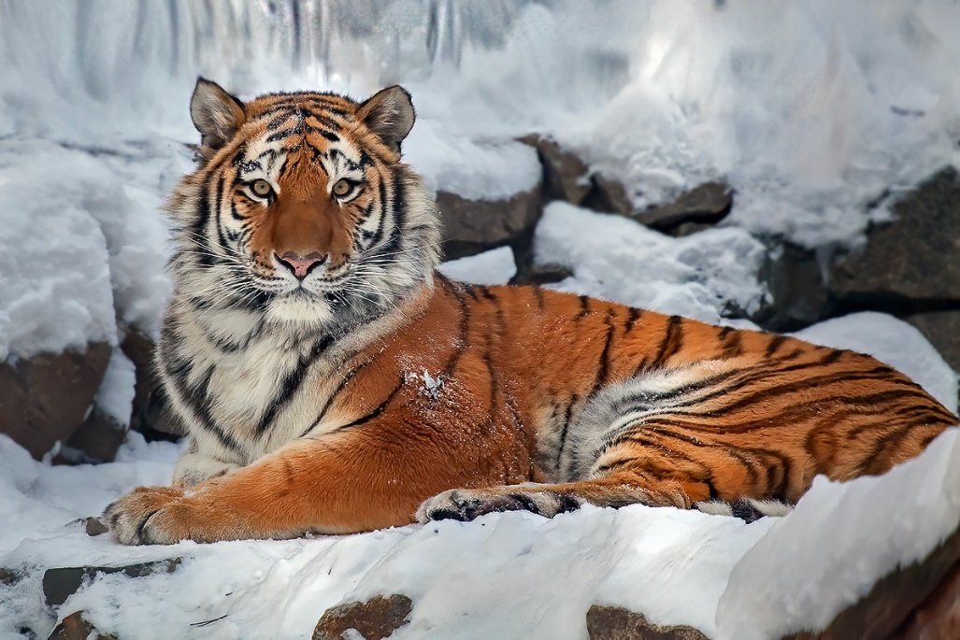
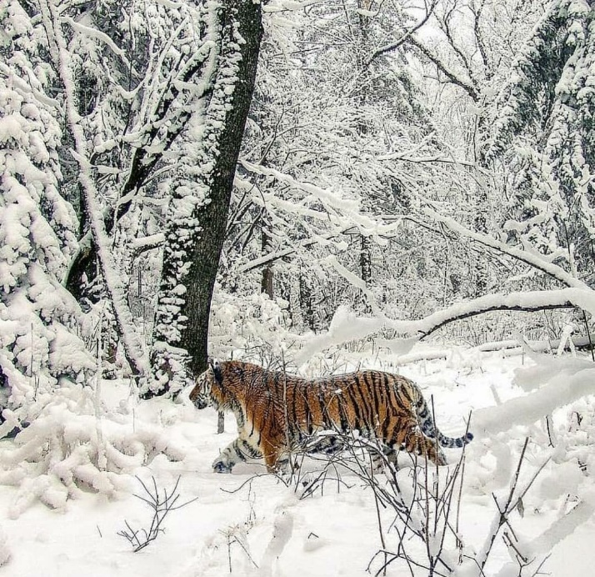
ОПИСАНИЕ
В России живет самая крупная и северная в мире хищная кошка - АМУРСКИЙ ТИГР.
В народе животное окрестили по названию тайги - УССУРИЙСКИМ или по названию региона - ДАЛЬНЕВОСТОЧНЫМ, а иностранцы называют животное СИБИРСКИМ тигром. На латыни подвид обозначают panthera tigris altaica.
АМУРСКИЙ ТИГР - хищник из семейства кошачьих, рода пантер, класса млекопитающих, принадлежит к виду тигров, составляет отдельный подвид. АМУРСКИЙ ТИГР - самый крупный тигр на планете. Вес крупного млекопитающего может превышать 300 килограммов. Длина тела 160 - 290 см, хвоста - 110 см. У редкого зверя густая длинная шерсть - она защищает от таежных морозов, а черные полосы на ней маскируют от недругов. По рыжеватому фону идут поперечные тёмные полосы. Рисунок на шкуре тигра уникален, как отпечатки пальца
у человека: вы не найдёте двух тигров с одинаковым узором. Это единственный
подвид, имеющий на брюхе пятисантиметровый слой жира, защищающий от
леденящего ветра при крайне низких температурах. Широкие лапы тигра
помогают ходить по глубокому снегу.

Slide 4
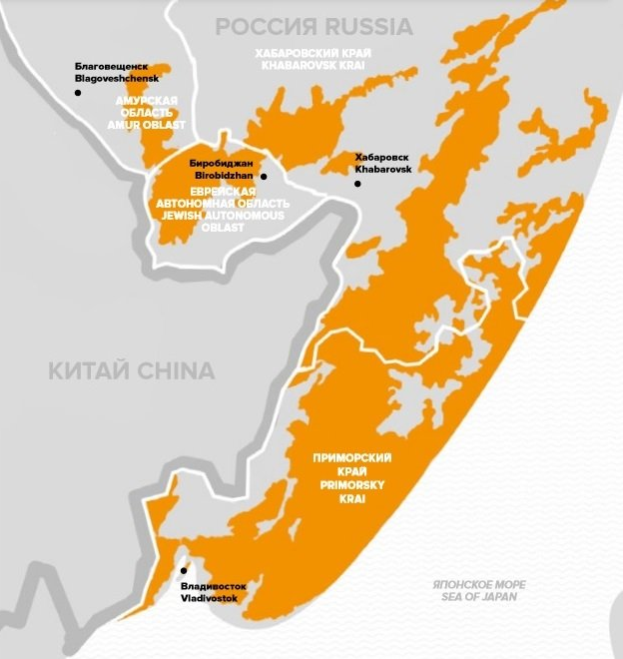
МЕСТООБИТАНИЕ
АМУРСКИЙ ТИГР обитает в южной части Дальнего Востока. Основные ареалы обитания на берегах рек Амур и Уссури в Хабаровском крае и у подножия гор Сихотэ-Алиня в Приморском крае. Также часть животных разместилась в Еврейской автономной области.
На территории нашей страны сосредоточено 95% общей популяции амурских тигров, и именно поэтому Россия несет ответственность за сохранение амурского тигра в мировом масштабе. Продолжительность жизни зависит от условий. В неволе животное проживёт до 20 лет, потому что у него есть безопасный дом, еда и ветеринары. В дикой тайге нередко бывает наоборот: мороз -40°С, отсутствие животных для пропитания, борьба за свободную территорию, браконьерство. На свободе тигры проживают счастливую жизнь, но вдвое короче — примерно 10 лет. Дальневосточные тигры выбирают для жизни кедрово-широколиственные леса уссурийской тайги.

Slide 5
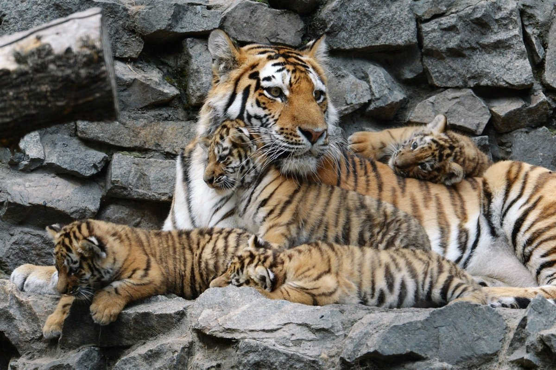
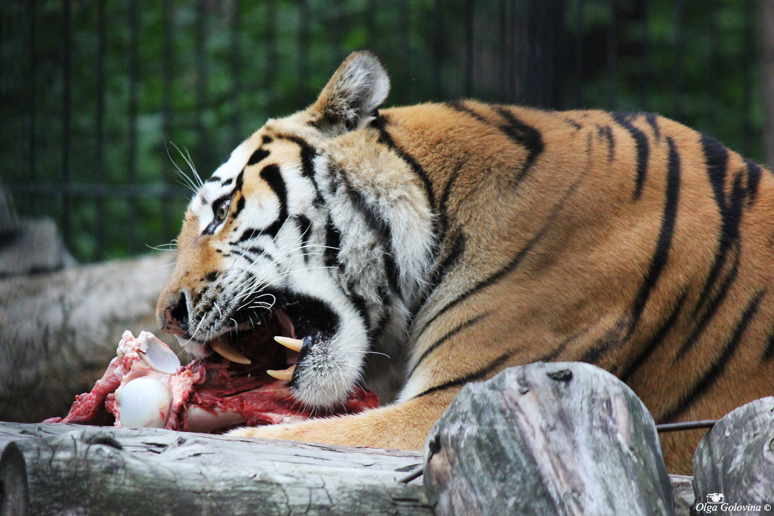
ПИТАНИЕ И ОБРАЗ ЖИЗНИ
АМУРСКИЙ ТИГР - властелин огромных территорий,
обходя свою территорию, они ищут добычу.
Основной рацион — это кабаны, пятнистые олени, изюбри и косули. Если этих животных не хватает, тигры питаются барсуками, енотами, зайцами, рыбой, а иногда заваливают медведей. В сильный голод амурские тигры нападают на домашний скот и собак. Для благополучного существования одного тигра необходимо порядка 50-70 копытных в год.
По образу жизни тигры — одиночки. АМУРСКИЙ ТИГРЫ размножаются раз в два года. Самец встречается с самкой на пару дней, в воспитании тигрят не участвует, а самка по достижению
половой зрелости потомства тоже живет своей жизнью. Зрелыми тигрята становятся к 3 - 4 годам.
У одного самца может быть до трёх самок с тигрятами. Свои эмоции животные показывают звуками и прикосновениями.

Slide 6
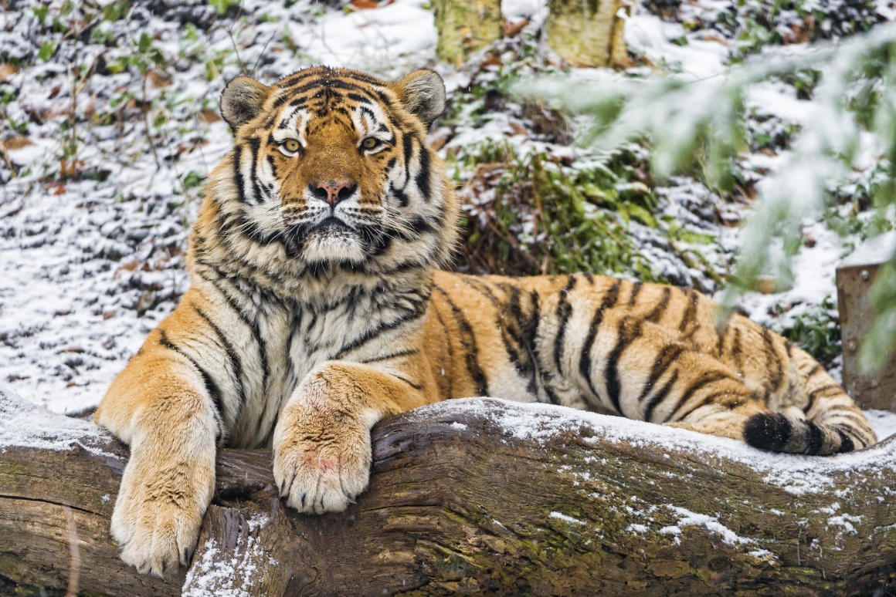
СОХРАНЕНИЕ БЕСЦЕННОГО ДОСТОЯНИЯ РОССИИ – АМУРСКОГО ТИГРА
Человек должен почувствовать
свою близость и свой долг в отношении
любой формы жизни, с которой
он входит в соприкосновение.
Френсис Бэкон
Сохранение жизнеспособной популяции АМУСКОГО ТИГРА в естественной среде обитания неразрывно связано с сохранением леса, столь необходимых для выживания самого человечества.
Необходимость сохранения АМУРСКОГО ТИГРА закреплена законом. АМУРСКИЙ ТИГР занесен в Красную книгу Российской Федерации. Сохраняя АМУРСКОГО ТИГРА в естественных условиях обитания, мы сохраним уникальные экосистемы Дальнего Востока России. Бережное отношение к природе должно стать нормой поведения у каждого человека.
Люди привыкли покорять природу, а она нуждается в нашей защите.

Slide 7
СПАСИБО ЗА ВНИМАНИЕ

